Slide 1

Practica Exploratoria
Capitulo 1

Slide 2

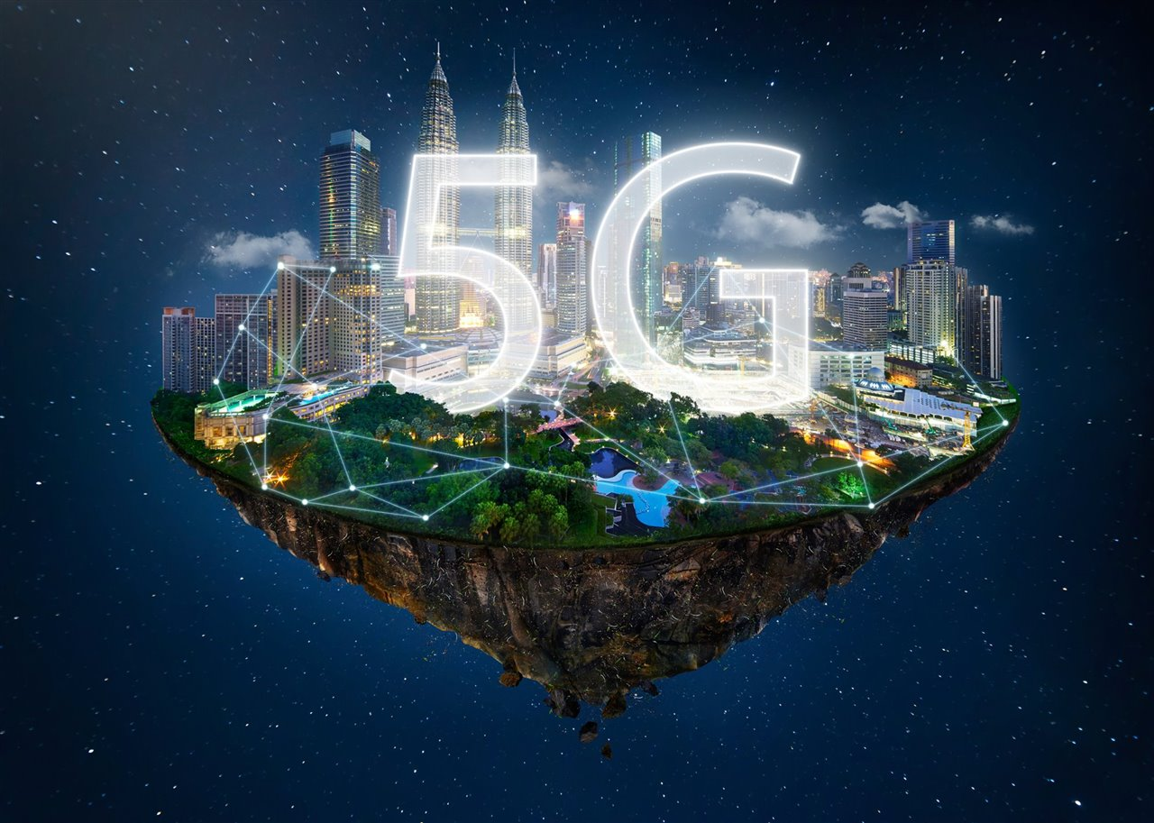
Clase Introductoria
Tecnología 5G y Comunicaciones Inalámbricas
Tecnología 5G y Comunicaciones Inalámbricas

Slide 3
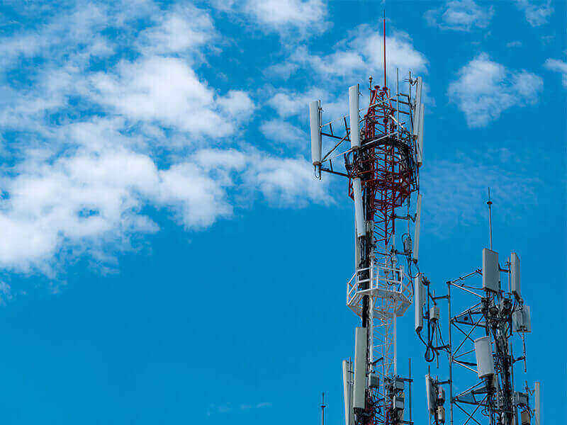
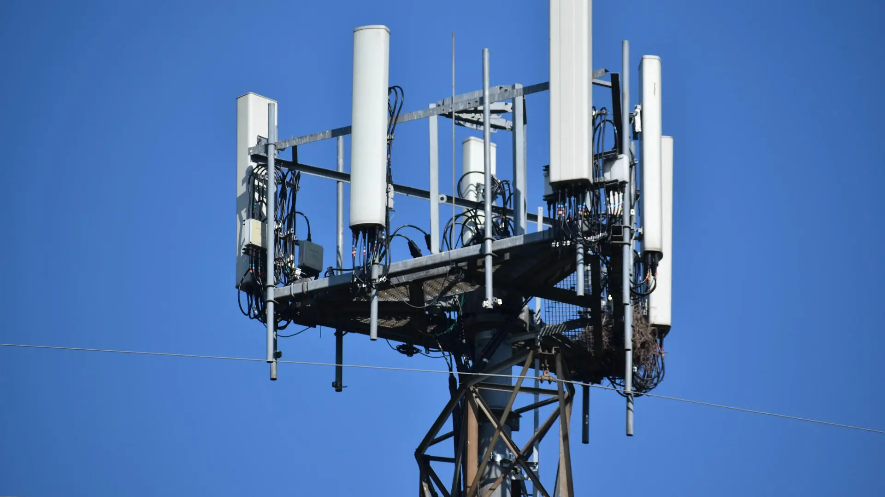
La tecnología 5G promete velocidades de datos más rápidas, menor latencia y mayor capacidad de red. Con velocidades ultra rápidas y baja latencia, el 5G es crucial para aplicaciones como la transmisión de video en alta definición y la realidad virtual.

Slide 4
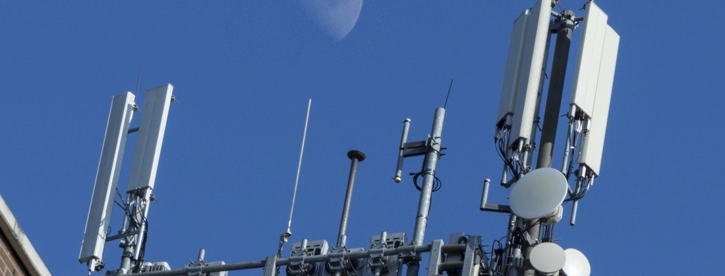
También habilita nuevas aplicaciones como la tele cirugía y la automatización industrial. El despliegue de infraestructura es necesario para el éxito del 5G, aunque puede enfrentar desafíos regulatorios y de inversión.

Slide 5


